Slide 1
6.3 少子的漂移
大连理工大学微电子学院张贺秋
Notes:
同学们好！这一讲学习半导体中少数载流子的漂移。

Slide 2

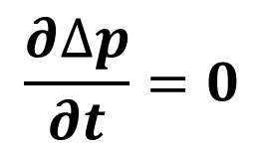

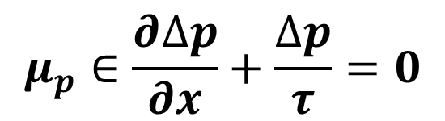

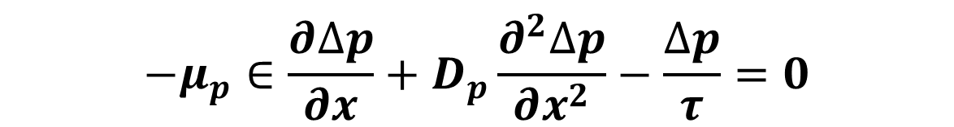
6.3 少子的漂移
x
p <<n
杂质均匀分布
p
p
小注入Δp <<n
p
p
n
p
p
p
电场和密度梯度均沿x方向
$$∈$$
$$\frac{∂∆p}{∂t}=0$$
稳态时：
$$G=0$$
$$−μ_{p}∈\frac{∂∆p}{∂x}+D_{p}\frac{∂^{2}∆p}{∂x^{2}}−\frac{∆p}{τ}=0$$
假设半导体中的电场很强，使得扩散运动可以忽略。
$$μ_{p}∈\frac{∂∆p}{∂x}+\frac{∆p}{τ}=0$$
$$w$$
足够宽。
大连理工大学 张贺秋
Notes:
在此，还是以均匀掺杂的n型半导体中的少子空穴为例。N型半导体，杂质均匀分布的半导体中的空穴密度远小于电子密度。与分析少子扩散类似，假设在半导体的左侧有稳定的少子空穴注入。并且考虑一维情况，电场和载流子的密度梯度均沿着x方向。
稳态时非平衡空穴不随时间变化，等于零。半导体内部无非平衡载流子产生。则n型半导体中非平衡少子空穴的连续性方程只包括三项，一由于漂移过程中非平衡流子不均匀造成的积累，二由于扩散流密度不均匀引起的载流子积累，三非平衡载流子复合引起的载流子减少。
前面分析无电场时，只有扩散时的少子扩散。现在考虑》半导体中存在电场，并且假设》电场很强，这个很强也是有限度的，在载流子的平均漂移速度与电场成正比的范围内，载流子的平均漂移速度等于迁移率乘以电场强度。电场强度达到什么程度呢，就是使扩散运动可以忽略》。这样》少数载流子的连续性方程中只有两项，一项是电场相关的非平衡杂质的漂移项，一项是非平衡载流子的复合项。而且要满足》半导体样品的宽度W足够大。如果样品宽度很窄，从上一讲的分析知道，扩散速度是可以很大的，那么这时假设电场很强，扩散运动可以忽略的条件就不一定成立了。

Slide 3

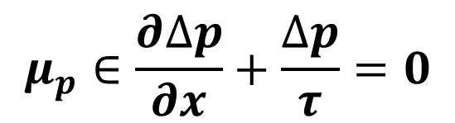
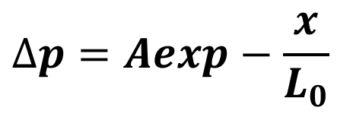


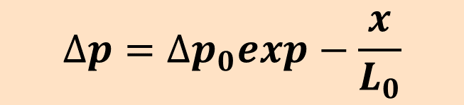

6.3 少子的漂移
假设半导体中的电场很强，使得扩散运动可以忽略。
$$μ_{p}∈\frac{∂∆p}{∂x}+\frac{∆p}{τ}=0$$
解：
$$∆p=Aexp−\frac{x}{L_{0}}$$
$$L_{0}=μ_{p}∈τ$$
牵引长度
$$∆p=∆p_{0}exp−\frac{x}{L_{0}}$$
$$x=0,∆p=∆p_{0}$$
$$A=∆p_{0}$$
$L_{0}$代表非平衡空穴在复合前因漂移运动而深入样品的平均距离。
大连理工大学 张贺秋
Notes:
在以上的条件下，来研究n型半导体中少子的漂移，那就是要在稳态时，求解扩散可以忽略情的少子连续性方程. 此时方程是一阶偏微分方程，这》是此方程的解。方程中L0》等于空穴迁移率乘以电场强度乘以非平衡载流子的寿命。定义为》牵引长度。
再根据边界条件求系数A。》假设X=0时，非平衡空穴$∆p_{0}是$已知的。则获得在电场作用下，》注入到均匀掺杂的n型半导体中的非平衡空穴的位置分布函数。可见看到在电场作用下，非平衡载流子也是随着注入深度的增加而e指数减少。而L0，》牵引长度就是非平衡空穴在复合前因漂移运动而深入样品中的平均距离。这个平均距离与材料种类、温度、电场，非平衡载流子寿命等相关。

Slide 4
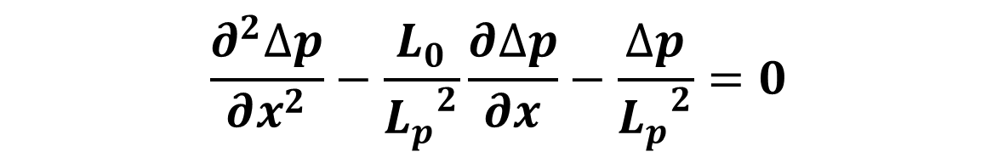
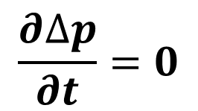
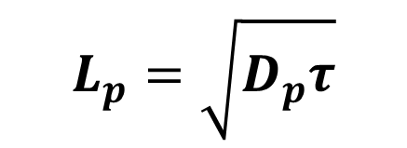


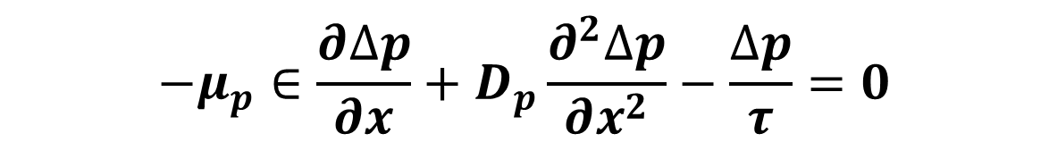
6.3 少子的扩散和漂移
x
p <<n
杂质均匀分布
p
p
小注入Δp <<n
p
p
n
p
p
p
电场和密度梯度均沿x方向
$$\frac{∂∆p}{∂t}=0$$
稳态时：
$$G=0$$
$$−μ_{p}∈\frac{∂∆p}{∂x}+D_{p}\frac{∂^{2}∆p}{∂x^{2}}−\frac{∆p}{τ}=0$$
$$L_{p}=\sqrt{D_{p}τ}$$
$$L_{0}=μ_{p}∈τ$$
$$\frac{∂^{2}∆p}{∂x^{2}}−\frac{L_{0}}{{L_{p}}^{2}}\frac{∂∆p}{∂x}−\frac{∆p}{{L_{p}}^{2}}=0$$
大连理工大学 张贺秋
Notes:
前面讲了无电场时少子的扩散，和有电场时，扩散可以忽略的少子漂移情况。现在考虑同时存在扩散和漂移的情况。物理模型与前面类似。n型均匀半导体，在固定的位置有稳定的非平衡载流子注入，半导体其他部分无非平衡载流子产生。在非平衡载流子漂移和扩散都不能忽略的情况下，n型半导体》中的少子空穴连续性方程有三项。利用》 牵引长度和扩散长度》，》可以将稳态、无非平衡载流子产生的少子连续性方程写成这样的形式》。分析少子扩散和漂移同时起作用时，半导体中非平衡少子的分布情况就是得到这个方程的解。

Slide 5

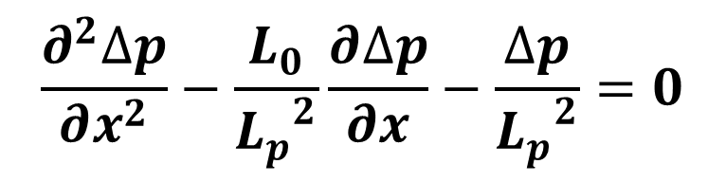
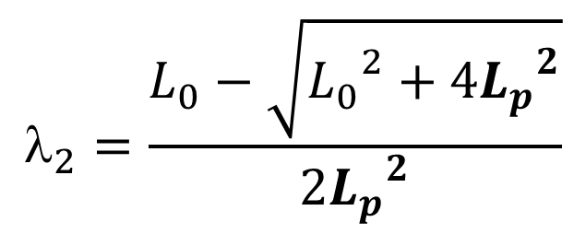
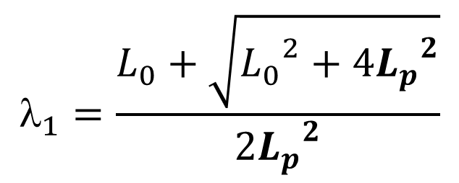
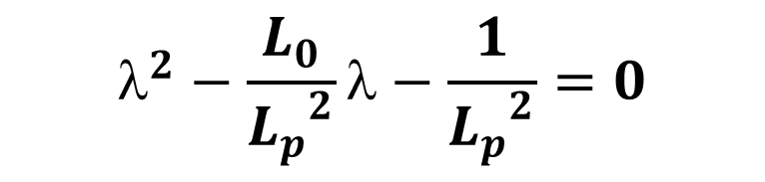


6.3 少子的扩散和漂移
$$\frac{∂^{2}∆p}{∂x^{2}}−\frac{L_{0}}{{L_{p}}^{2}}\frac{∂∆p}{∂x}−\frac{∆p}{{L_{p}}^{2}}=0$$
一般解：
$∆p\left(x\right)=Aexpλ_{1}x+Bexp$ $_{2}x$
$$^{2}−\frac{L_{0}}{{L_{p}}^{2}}λ−\frac{1}{{L_{p}}^{2}}=0$$
特征方程：
$$_{1}=\frac{L_{0}+\sqrt{{L_{0}}^{2}+4{L_{p}}^{2}}}{2{L_{p}}^{2}}$$
$$_{2}=\frac{L_{0}−\sqrt{{L_{0}}^{2}+4{L_{p}}^{2}}}{2{L_{p}}^{2}}$$
$$_{1}>0$$
$$_{2}<0$$
大连理工大学 张贺秋
Notes:
这个方程的一般解》包括两项，e指数项中的$_{1}，_{2}$是这个方程的》特征方程的解。分别是$_{1}$》，$_{2}$》，从这两个解公式可以判断，》$_{1}>0$，$_{2}<0$

Slide 6

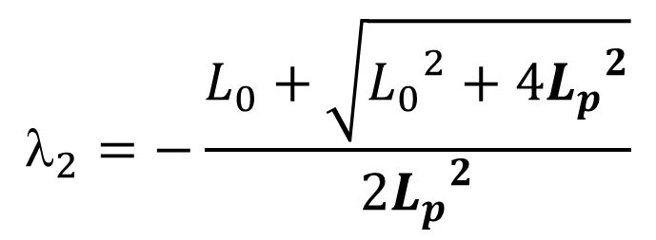
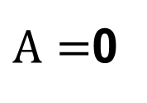






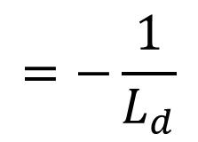


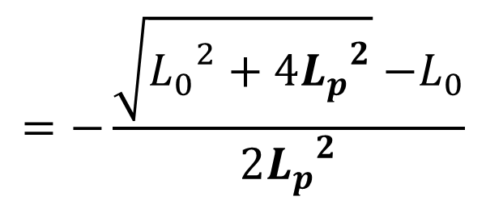
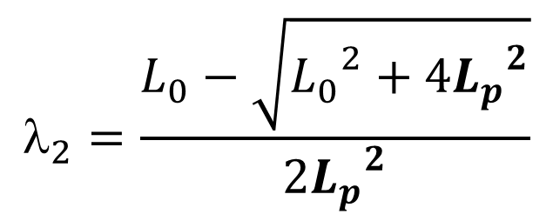

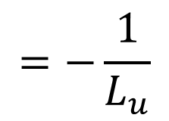
6.3 少子的扩散和漂移
$∆p\left(x\right)=Aexpλ_{1}x+Bexp$ $_{2}x$
$$_{2}<0$$
$∆p\left(x\right)=∆p_{0}exp$ $_{2}x$
$$_{1}>0$$
讨论1：$x≥0$的半无限大样品
$$x→∞,∆p=0;$$
$A=$0
$$x=0,∆p=∆p_{0};$$
$$B=∆p_{0}$$
p
p
p
n
p
p
$$∈>0,$$
p
p
0
x
$$_{2}=\frac{L_{0}−\sqrt{{L_{0}}^{2}+4{L_{p}}^{2}}}{2{L_{p}}^{2}}$$
$$=−\frac{\sqrt{{L_{0}}^{2}+4{L_{p}}^{2}}{−L}_{0}}{2{L_{p}}^{2}}$$
L_{d}:顺流扩散长度
$$=−\frac{1}{L_{d}}$$
L_{u}:逆流扩散长度
$$∈<0,$$
$$_{2}=−\frac{L_{0}+\sqrt{{L_{0}}^{2}+4{L_{p}}^{2}}}{2{L_{p}}^{2}}$$
$$=−\frac{1}{L_{u}}$$
大连理工大学 张贺秋
Notes:
现在来讨论半导体是半无限大样品时的情况》。假设载流子的运行为一维运动，在x=0的半导体表面有稳定的非平衡载流子的注入。则X趋近无穷时》，非平衡载流子等于零。解中的》A=0，方程的解仅剩》λ2项，在》x=0边界，$∆p=∆p_{0}$，B》$=∆p_{0}$。则非平衡空穴在空间>分布函数为$∆p_{0}exp$ $_{2}x$. 下面分别考虑电场与扩散流方向相同和相反的情况。》电场强度大于零，对于空穴，此时载流子的扩散方向和电场引起的载流子漂移的方向相同。》$定义{λ2=−\frac{1}{L_{d}}}_{}$，Ld》称为顺流扩散长度。当电场强度小于零，对于空穴，载流子的扩散方向和电场引起的载流子漂移的方向相反，$定义λ2={−\frac{1}{L_{u}}}_{}$，Lu》称为逆流扩散长度。比较Ld和Lu，ld>Lu.也就是载流子扩散方向与漂移方向相同时，非平衡载流子在复合前注入的深度更深。这就类似顺水行舟和逆水行舟。

Slide 7


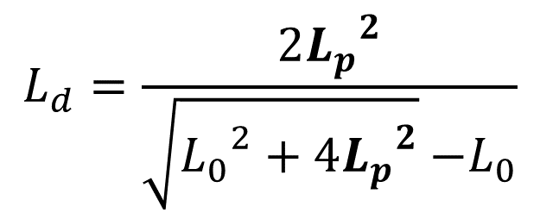



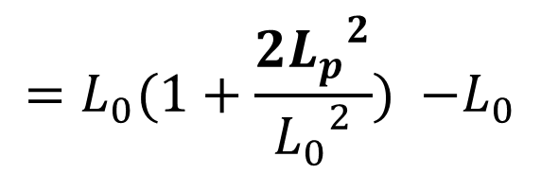

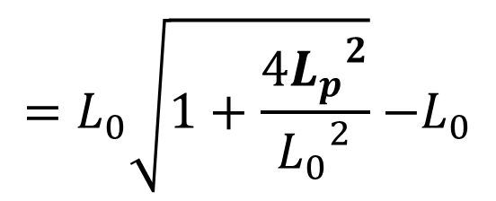


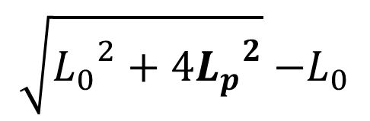

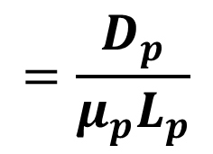
6.3 少子的扩散和漂移
$$L_{d}=\frac{2{L_{p}}^{2}}{\sqrt{{L_{0}}^{2}+4{L_{p}}^{2}}{−L}_{0}}$$
$$∈>0,$$
$$\sqrt{{L_{0}}^{2}+4{L_{p}}^{2}}{−L}_{0}$$
电场很强，L₀>>L_{P}：
$$L_{d}≈L_{0}$$
电场很弱，L₀<<L_{P}：
$$=L_{0}\sqrt{1+\frac{4{L_{p}}^{2}}{{L_{0}}^{2}}}{−L}_{0}$$
$$L_{d}≈L_{p}$$
$$=L_{0}(1+\frac{2{L_{p}}^{2}}{{L_{0}}^{2}}) {−L}_{0}$$
$$≈\frac{2{L_{p}}^{2}}{{L_{0}}^{}}$$
临界电场，L₀=L_{P}：
$$μ_{p}∈_{c}τ=L_{p}$$
$$D_{p}τ$$
$$∈_{c}=\frac{L_{p}}{μ_{p}τ}$$
$$\frac{L_{p}}{L_{p}}$$
$$=\frac{D_{p}}{μ_{p}L_{p}}$$
$∈≪∈_{c}$,扩散为主； $∈≫∈_{c}$,漂移为主
大连理工大学 张贺秋
Notes:
来分析电场大于零的情况，》如果电场很强，牵引长度L0远大于扩散长度Lp时，
》顺流扩散长度的分母项，将L0从根号下提出》，再利用泰勒展开》，整理这个公式，》 》 》 》，得到$》$，代回》到顺流扩散长度，》消去分子分母相同项，》得到顺流扩散长度近似等于牵引长度，也就是此时可以忽略非平衡子的扩散。只需考虑非平衡载流子的漂移运动，即少子漂移。
分析电场很弱的情况》，使牵引长度远小于扩散长度，可以得到顺流扩散长度近似等于扩散长度。也就是可以忽略非平衡载流子的漂移，只考虑非平衡载流子的扩散，少子扩散。
那就要问一下了，什么时候扩散为主，什么时候漂移为主呢。》定义在扩散长度等于牵引长度对应的电场为临界电场》，看一下临界电场与什么因素有关。临界$电场\frac{L_{p}}{μ_{p}τ}$，分子分母都》乘以扩散长度，》已知扩散长度的平方等于扩散系数乘以非平衡载流子寿命，》消去非平衡载流子寿命项，临界电场就等于少子的扩散系数除以少子迁移率除以少子扩散长度。
那么电场远小于临界电场时，以少子扩散为主，电场远大于漂移电流时，以少子漂移为主。接近临界电场，要同时考虑少子的扩散和漂移作用。

Slide 8
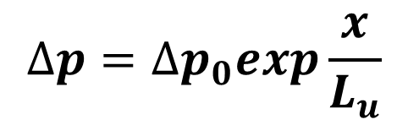







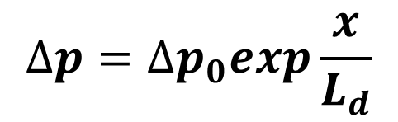
6.3 少子的扩散和漂移
$∆p\left(x\right)=∆p_{0}exp$ $_{1}x$
$∆p\left(x\right)=Aexpλ_{1}x+Bexp$ $_{2}x$
$$_{1}>0$$
$$_{2}<0$$
讨论2：$x≤0$的半无限大样品
p
p
p
p
n
p
p
p
$$∆p=∆p_{0}exp\frac{x}{L_{u}}$$
0
$$∈>0,$$
x
L_{d}:顺流扩散长度
$$∆p=∆p_{0}exp\frac{x}{L_{d}}$$
$$∈<0,$$
L_{u}:逆流扩散长度
大连理工大学 张贺秋
Notes:
再》讨论x小于等于零的半无限大样品》，假设在x等于零位置有稳定的非平衡载流子注入。分析过程类似x 大于等于零的半无限大样品。只不过是逆流扩散和顺流扩散的方向发生了变化。X小于零的半无限大样品，非平衡载流子在右侧注入。则非平衡载流子分布解中》λ2项消去。再代入x等于零处的非平衡载流子密度，得到λ1解的非平衡载流子空间分布函数。与x大于零的半无限大样品的分析过程类似，可以得到，在电场》大于零时，为逆流扩散》。在电场小于零时》，为顺流扩散。注意：非平衡载流子空间分布函数e指数项中没有负号。但是非平衡载流子随着x的数值的增加，不断的减少。公式中Ld》为顺流扩散长度，Lu》为逆流扩散长度。

Slide 9


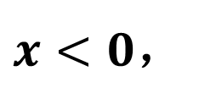
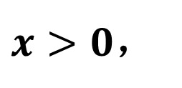
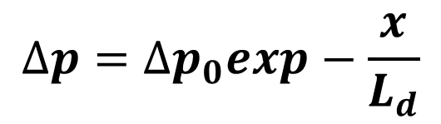
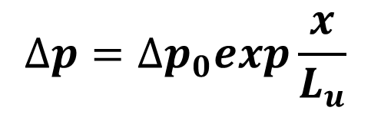
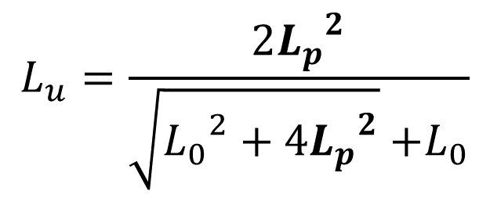
6.3 少子的扩散和漂移—例题
$$∈$$
+
+
+
+
+
+
+
+
+
+
+
+
+
+
+
+
n
0
x
$$∆p=∆p_{0}exp−\frac{x}{L_{d}}$$
$$∆p=∆p_{0}exp\frac{x}{L_{u}}$$
$x>0$，
$x<0$，
$$L_{u}=\frac{2{L_{p}}^{2}}{\sqrt{{L_{0}}^{2}+4{L_{p}}^{2}}{+L}_{0}}$$
$$L_{d}=\frac{2{L_{p}}^{2}}{\sqrt{{L_{0}}^{2}+4{L_{p}}^{2}}{−L}_{0}}$$
大连理工大学 张贺秋
Notes:
现在来分析少子扩散和漂移的一个具体例子。一块杂质均匀分布的n型半导体，假设在x方向上的尺寸可以看出是无限大的，现在在这个半导体的中间位置，就是x等于零的位置，由于光照不断产生非平衡载流子，其他的位置没有光照。则在x=0位置产生的非平衡载流子将同时向正x和负x方向扩散。假设满足小注入条件。如果给这个半导体施加正x方向施加外电场。在稳态时，根据已经学过的分析。对于n型半导体中非平衡少子空穴，向正x方向》为顺电场方向扩散，为顺流扩散》。向负x方向》为逆流扩散》。要注意的一点，如果分析p型半导体中少子的扩散和漂移。由于电子带有负电荷，逆流扩散和顺流扩散方向与空穴相反。

Slide 10
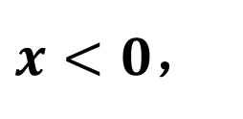

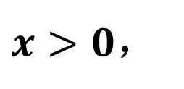

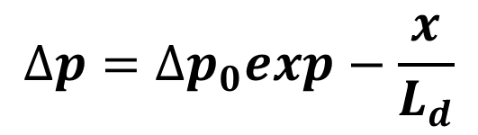

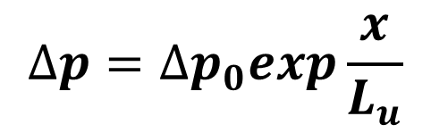



6.3 少子的扩散和漂移—例题
$$L_{d}=\frac{2{L_{p}}^{2}}{\sqrt{{L_{0}}^{2}+4{L_{p}}^{2}}{−L}_{0}}$$
$$∆p=∆p_{0}exp−\frac{x}{L_{d}}$$
$x>0$，
$$L_{u}=\frac{2{L_{p}}^{2}}{\sqrt{{L_{0}}^{2}+4{L_{p}}^{2}}{+L}_{0}}$$
$$∆p=∆p_{0}exp\frac{x}{L_{u}}$$
$x<0$，
$$∈≪∈_{c}$$
$$∆p$$
$$∈$$
$$∆p_{0}$$
0
x
大连理工大学 张贺秋
Notes:
为了更直观的来理解逆流扩散和顺流扩散时半导体中非平衡少子的分布情况。利用非平衡载流子分布曲线来观察。图中显示为电场沿正x方向，电场远小于临界电场时的非平衡空穴的分布。在电场远小于临界电场时，则非平衡空穴以扩散为主。则正x方向扩散和向负x扩散的情况相近，空穴在正x方向和负x方向的分布相差不大，但是受到电场的影响，x方向为顺流扩散，扩散深度比负x方向的逆流扩散的扩散深度大一些。

Slide 11

6.3.3 少子的扩散和漂移—例题
$$L_{d}=\frac{2{L_{p}}^{2}}{\sqrt{{L_{0}}^{2}+4{L_{p}}^{2}}{−L}_{0}}$$
$$∆p=∆p_{0}exp−\frac{x}{L_{d}}$$
$x>0$，
$$L_{u}=\frac{2{L_{p}}^{2}}{\sqrt{{L_{0}}^{2}+4{L_{p}}^{2}}{+L}_{0}}$$
$$∆p=∆p_{0}exp\frac{x}{L_{u}}$$
$x<0$，
$$∈=∈_{c}$$
$$∆p$$
$$∈$$
$$∆p_{0}$$
0
x
大连理工大学 张贺秋
Notes:
这个图是显示的电场等于临界电场时非平衡空穴在稳态时的分布情况，在此时扩散和漂移都不能忽略。则顺流扩散比逆流扩散注入到半导体中的深度更大一些。

Slide 12


6.3 少子的扩散和漂移—例题
$$L_{d}=\frac{2{L_{p}}^{2}}{\sqrt{{L_{0}}^{2}+4{L_{p}}^{2}}{−L}_{0}}$$
$$∆p=∆p_{0}exp−\frac{x}{L_{d}}$$
$x>0$，
$$L_{u}=\frac{2{L_{p}}^{2}}{\sqrt{{L_{0}}^{2}+4{L_{p}}^{2}}{+L}_{0}}$$
$$∆p=∆p_{0}exp\frac{x}{L_{u}}$$
$x<0$，
$$∈≫∈_{c}$$
$$∆p$$
$$∈$$
$$∆p_{0}$$
0
x
大连理工大学 张贺秋
Notes:
在电场远大于临界电场时，非平衡载流子的的运动以漂移电流为主。逆流扩散的非平衡空穴由于大电场的作用，向负方向注入的深度被大大减小，而向正方向注入的非平衡空穴的深度大大增加，正向注入深度远大于负向的注入深度。以上对非本征半导体中的少子的扩散和漂移进行了分析。接下来将讲的是近本征半导体中的非平衡载流子的扩散和漂移。

Slide 13
学习到此，休息一下吧！

